Slide 1
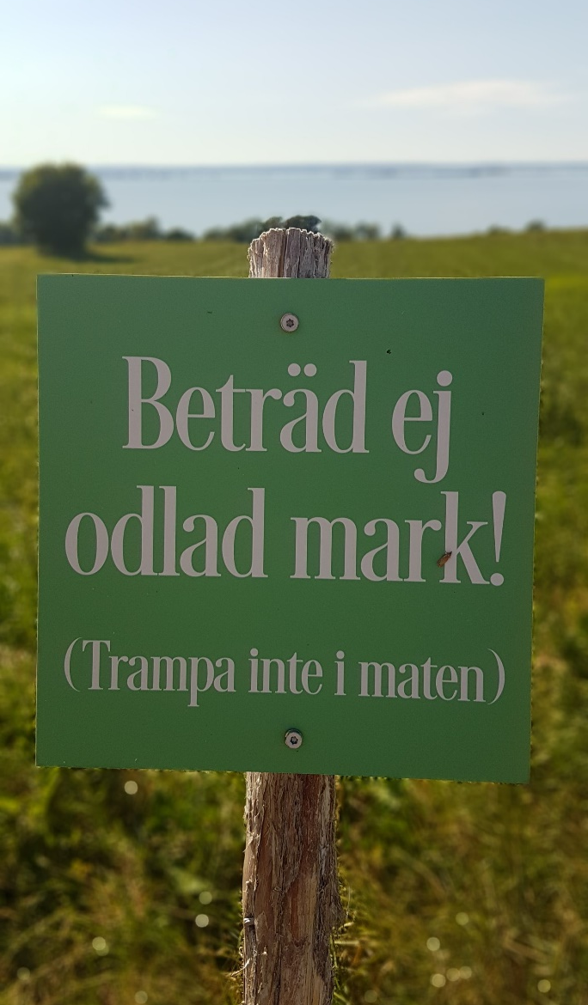
Tagande av olovlig väg
12 kap. 4 § brottsbalken
Den som olovligen och på annat än väg färdas över tomt eller plantering, eller över någon annan mark som kan skadas av detta, döms för tagande av olovlig väg till böter eller fängelse i högst sex månader.
Tomt – hemfridsintresset avgörande, terrängen och förhållandena i övrigt avgör.
Plantering – trädgårdar, parker, plantskolor m.m. Dock ej skogsplantering.
”Annan mark som kan skadas” – bedömning med hänsyn till skaderisken (jfr. sådda åkrar, frusen mark, skogsplanteringar m.m.)
Foto: Sanja Kuruzovic

